Slide 1
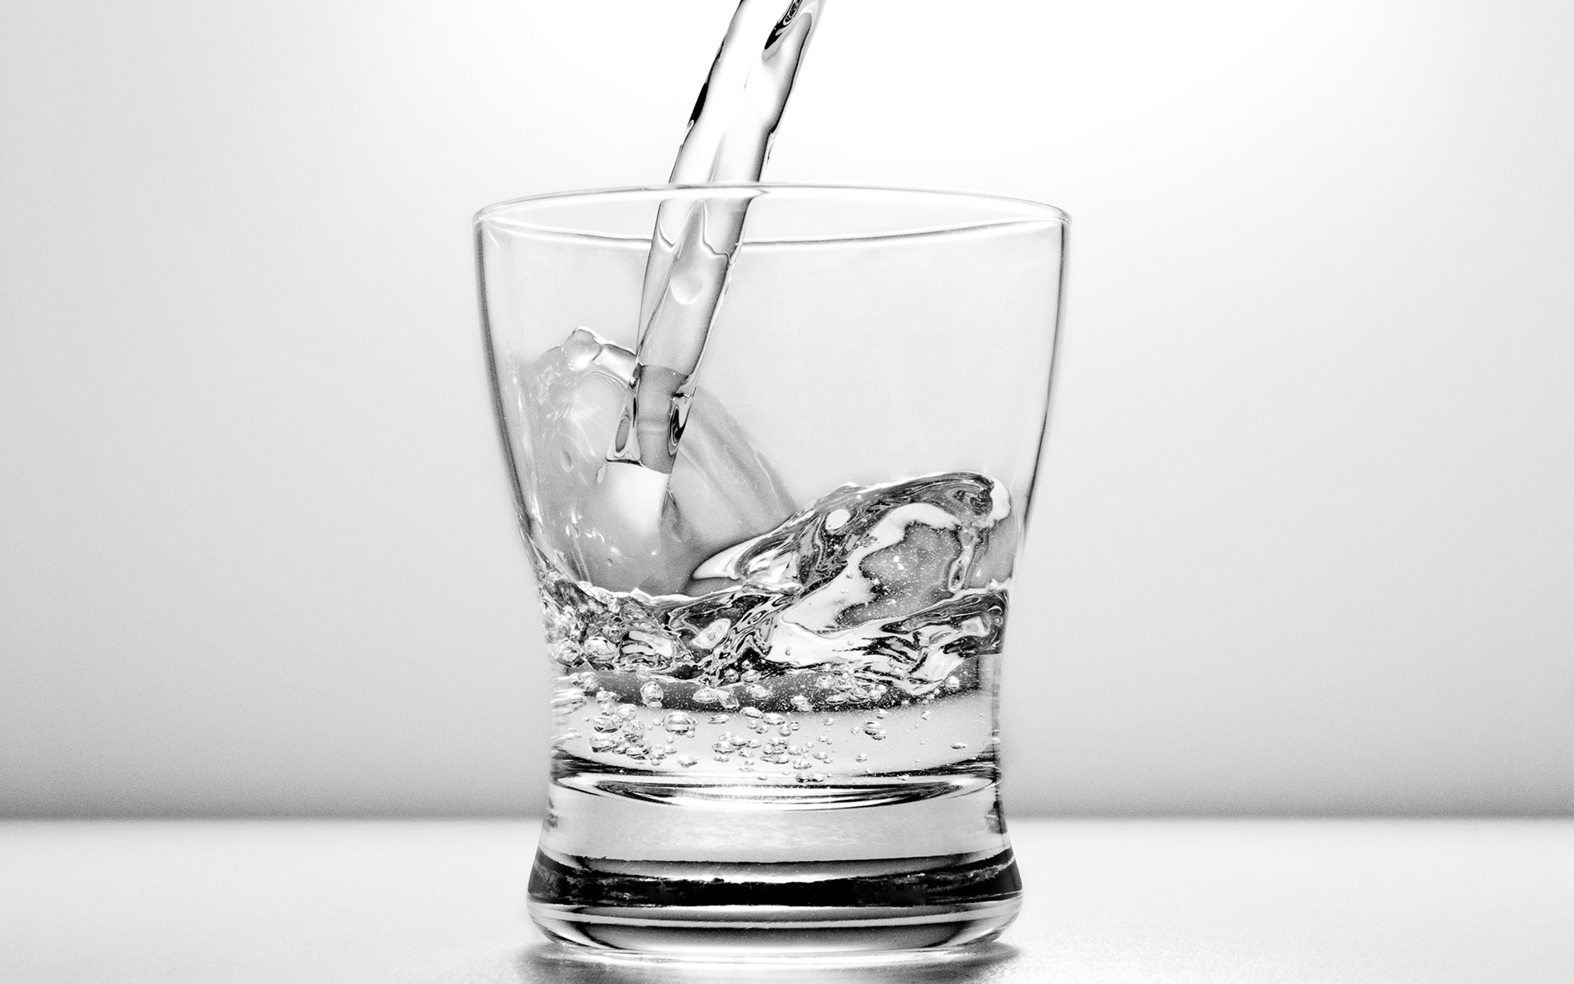
Шкідливий вплив алкоголю на організм людини
Односум Аліни 11-А клас

Slide 2
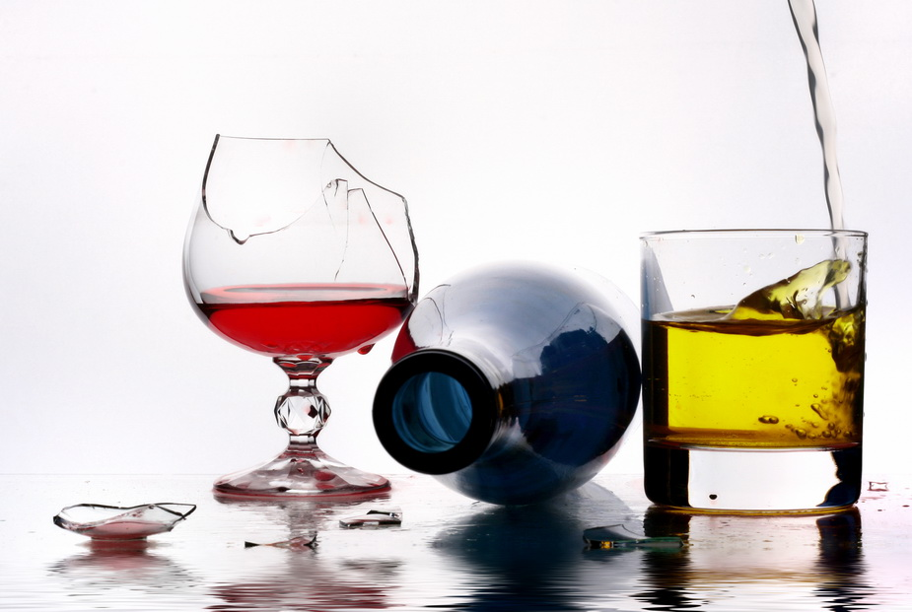
Алкоголь — легкозаймиста, безбарвна рідина з характерним запахом, належить до сильнодіючих наркотиків, викликає спочатку збудження, а потім параліч нервової системи.

Slide 3

У хімії алкого́ль — органічна сполука, що характеризується наявністю в молекулі однієї і більше аліфатичних груп OH. При взаємодії з кислотами утворює естери. Спирти в основному застосовуються як розчинники смол, лаків і у виробництві фарб, у парфумерній промисловості й у фармакології. Етанол одержують у процесі ферментації (бродіння). Він є основою алкогольних напоїв (алкогольних виробів).

Slide 4

Алкогольні напої - напої, що містять етанол (етиловий спирт, алкоголь).
Етанол є природною психо-активною речовиною, що надає гальмівну дію на центральну нервову систему. Серед спиртів етанол має відносно невисоку токсичність, володіючи при цьому значним психо-активним ефектом. Вживання етанолу викликає сп'яніння, в результаті чого у людини знижується швидкість реакції і увагу, порушується координація рухів і мислення. Вживання великих кількостей може призвести до смерті. Надмірне і регулярне вживання алкоголю може викликати алкоголізм.

Slide 5

Алкоголізм характерний психо-фізичною залежністю від алкоголю, основою якої є наявність алкоголю в обмінних процесах людського організму, розвивається внаслідок хронічного зловживання спиртними (алкогольними) напоями. У ширшому розумінні алкоголізм — сукупність шкідливих звичок, пов'язаних із зловживанням алкоголем, впливів на здоров'я, життя, працю і добробут людей. Психологічно має дві стадії: звичка та хвороба.

Slide 6
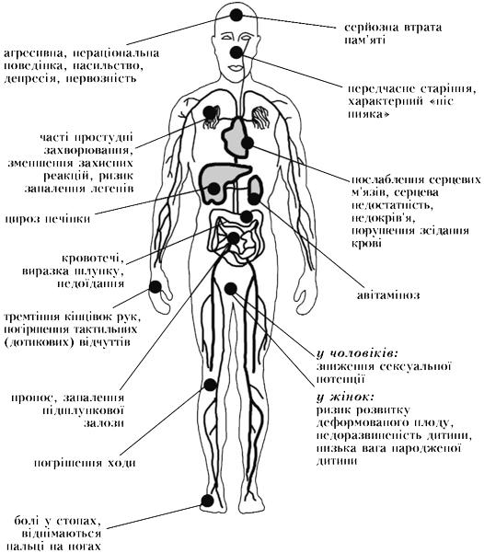
алкоголізм на 15—17 років вкорочує життя людини.

Slide 7

Алкоголь — наркотична отрута, що діє насамперед на нервові клітини кори головного мозку. При цьому значно ослаблюється процес гальмування і відносно переважає процес збудження. Великі дози алкоголю чинять паралізуючий вплив на деякі відділи центральної нервової системи. При ураженні центрів довгастого мозку настає порушення терморегуляції, дихання і серцевої діяльності—так званий коматозний стан. Алкоголізм викликає глибокі розлади діяльності шлунково-кишкового тракту, печінки, органів дихання, нирок, статевих залоз та ін. Організм алкоголіка втрачає опірність до захворювань. Алкоголізм зумовлює стійкі порушення психіки, велике зниження працездатності, швидку стомлюваність, ослаблення пам'яті, деяку безтурботність, брехливість, несталість настрою, дратівливість і схильність до конфліктів. На ґрунті алкоголізму бувають запої, розвиваються різні психози—біла гарячка, корсаковський психоз та ін. Алкоголізм призводить до побутових і виробничих травм, аварій на транспорті, злочинів, порушень правил громадської поведінки, руйнування сім'ї.

Slide 8


«Алкоголік» — це людина яка внаслідок стабільного (хоча б раз на три дні протягом 6-8 місяців) вживання алкоголю відчуває психофізичну залежність від нього.
Поведінка алкоголіка на 1-ій стадії сп'яніння: нервується, йому властиві спалахи гніву, озлобленості, буяння, він втрачає почуття відповідальності за свої вчинки, прихильний до вихваляння і агресії. Також вони ніколи не визнають себе залежними, абсолютна більшість алкозалежних сильно нервують(інколи зі спалахами ярості) коли чують в свою адресу «Алкоголік". Іноді проявляється згодою проте,що він(вона) алкоголік.

Slide 9
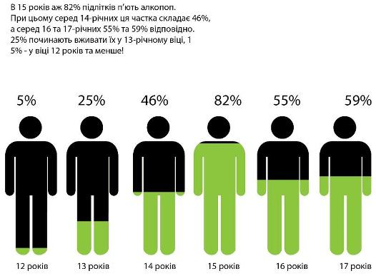

Slide 10
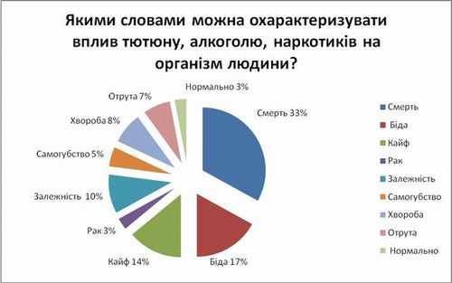

Slide 11

Дякую за увагу

